Slide 1

UFAM
2016

Slide 2
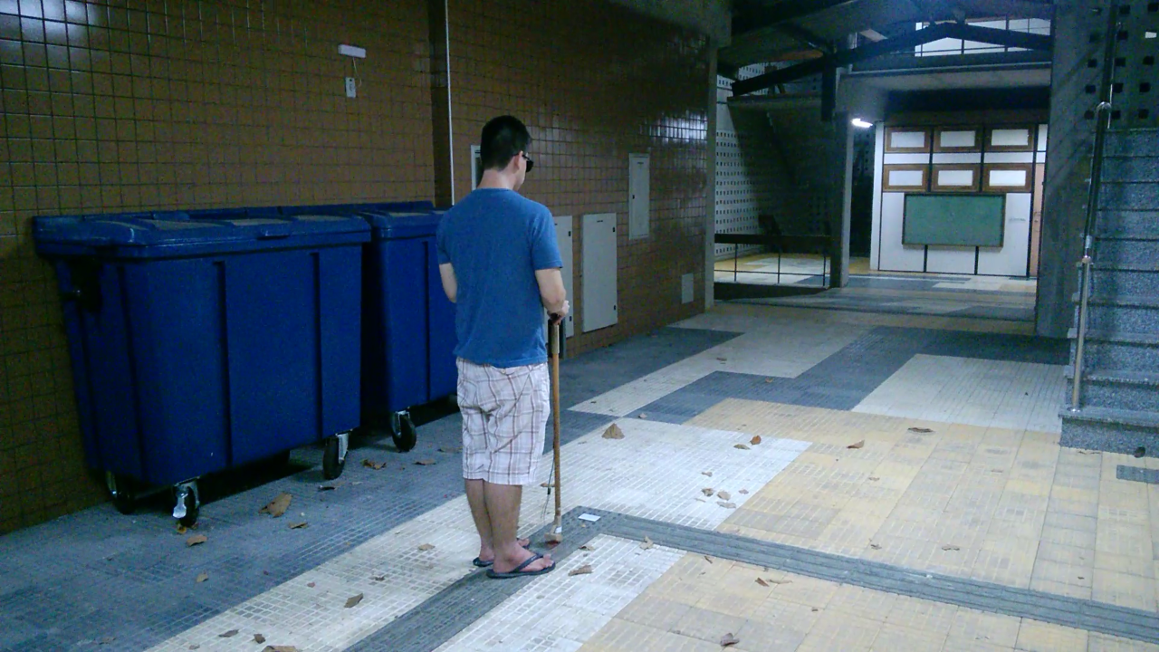
Orientação Inteligente para deficientes visuais

Slide 3
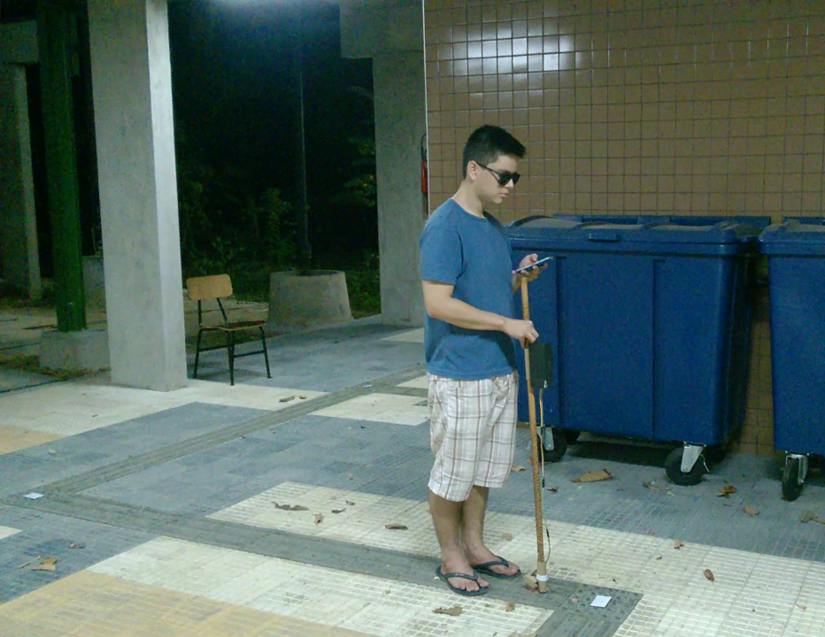

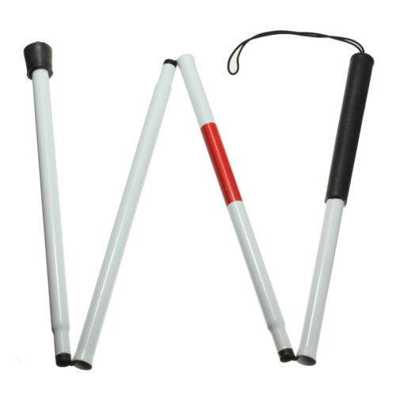


Utilizando apenas:
O aplicativo
Leitor e Tags RFID,
Bluetooth e Reconhecimento
de Voz

Slide 4



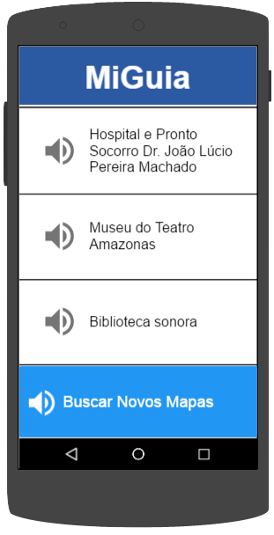
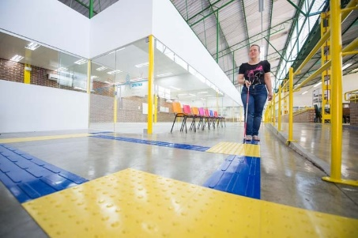
1
2
3
O aplicativo irá guiá-lo até o local desejado durante sua locomoção.
O deficiente visual seleciona o mapa do estabelecimento em que está.
O deficiente visual informa o seu destino.

Slide 5
Empresa DeviMap
Adiel Wesley Bezerra da Silva
Isabelly Rohana Barbosa de Oliveira
Felipe Brasil Guimarães
Max Simões dos Santos
Terceiros:
Amanda Brenda Barbosa de Oliveira - marketing
Site: isabellyrbo.wixsite.com/miguia

